Slide 1












Đạo đức

Slide 2

KHỞI ĐỘNG

Slide 3


Chủ đề 2
KÍNH TRỌNG THẦY GIÁO, CÔ GIÁO VÀ YÊU QUÝ BẠN BÈ

Slide 4
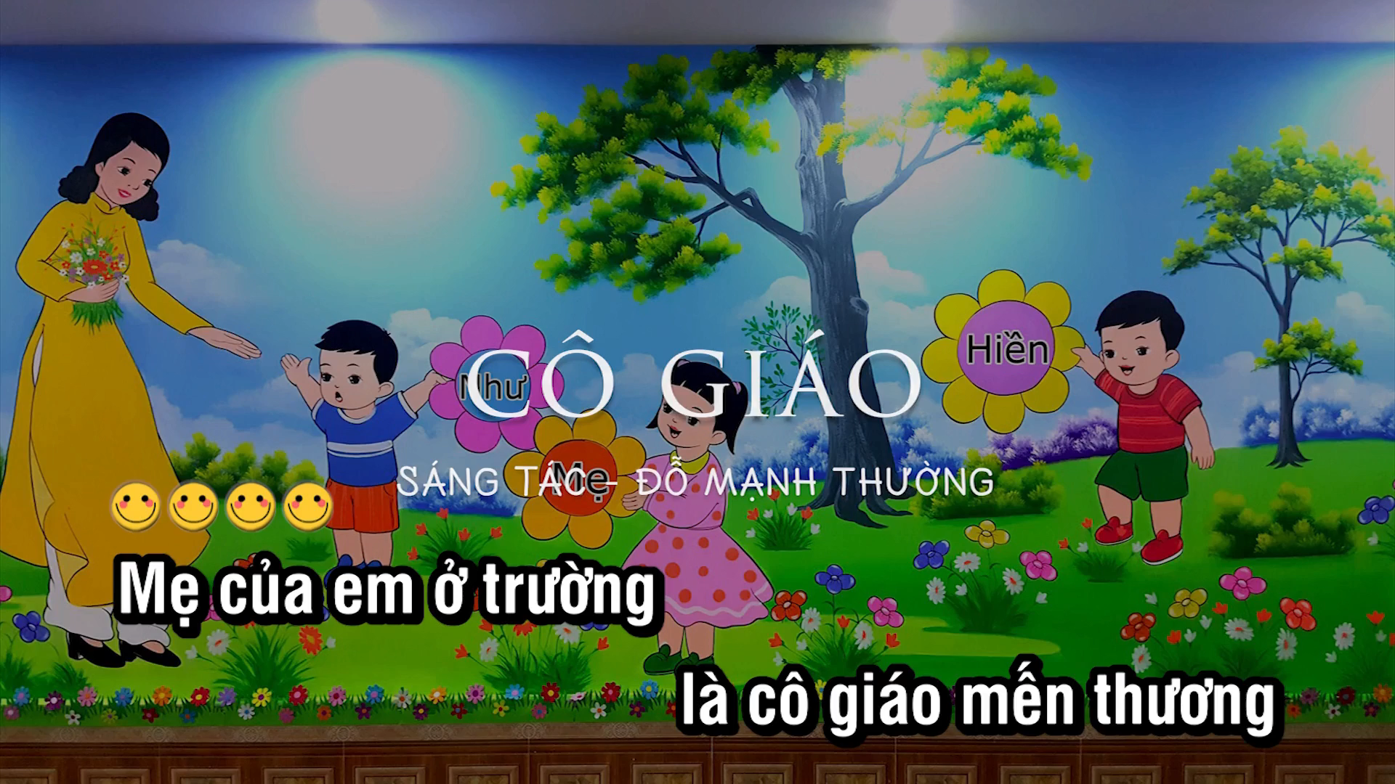
KHỞI ĐỘNG

Slide 5
BÀI 2: KÍNH TRỌNG THẦY CÔ GIÁO
(TIẾT 1)

Slide 6
KHÁM PHÁ

Slide 7
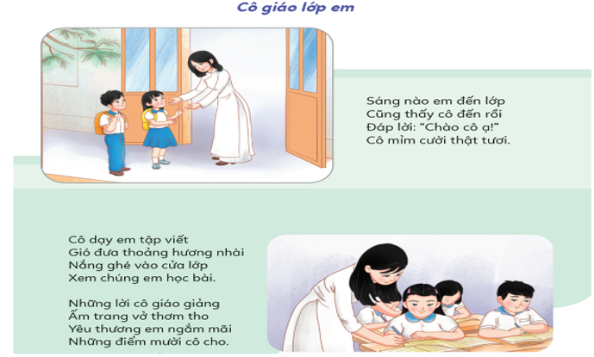
Hoạt động 1: Đọc thơ và trả lời câu hỏi.

Slide 8
Thảo luận nhóm đôi và trả lời câu hỏi :
Cô giáo trong bài thơ đã làm những gì cho học sinh ?
b) Những việc làm đó thể hiện tình cảm của cô giáo đối với học sinh như thế nào ?
c) Tình cảm của các bạn nhỏ trong bài thơ đối với cô giáo như thế nào?
Tiêu chí nhận xét đánh giá
+ Trình bày: nói to, rõ ràng.
+ Câu trả lời: đầy đủ hợp lí.
Thái độ làm việc nhóm: tập trung nghiêm túc.

Slide 10
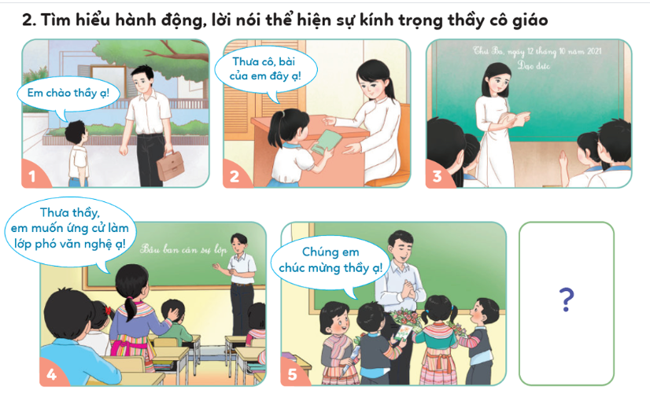
Hoạt động 2: Tìm hiểu hành động, lời nói thể hiện sự kính trọng của thầy cô giáo.

Slide 11
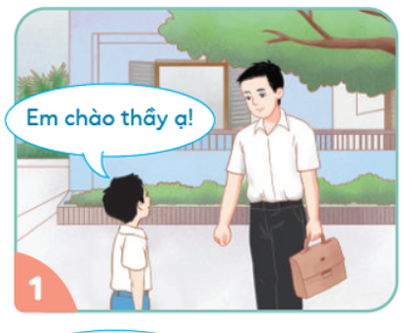

Slide 12
Hoạt động 2: Tìm hiểu hành động, lời nói thể hiện sự kính trọng của thầy cô giáo.

Slide 13
Tiêu chí nhận xét đánh giá
+ Trình bày: nói to, rõ ràng.
+ Câu trả lời: đầy đủ hợp lí.
Thái độ làm việc nhóm: tập trung nghiêm túc.

Slide 14
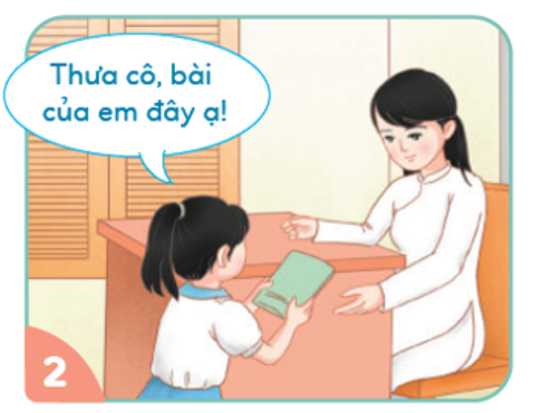

Slide 15
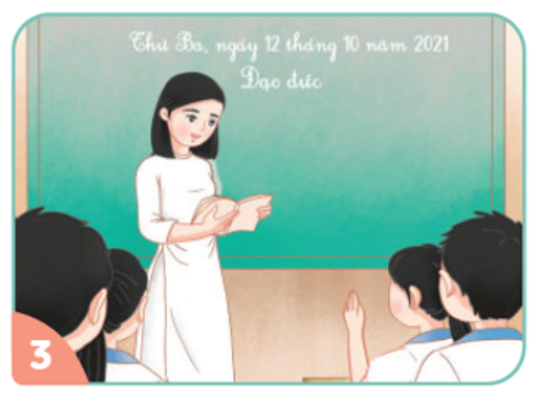

Slide 16
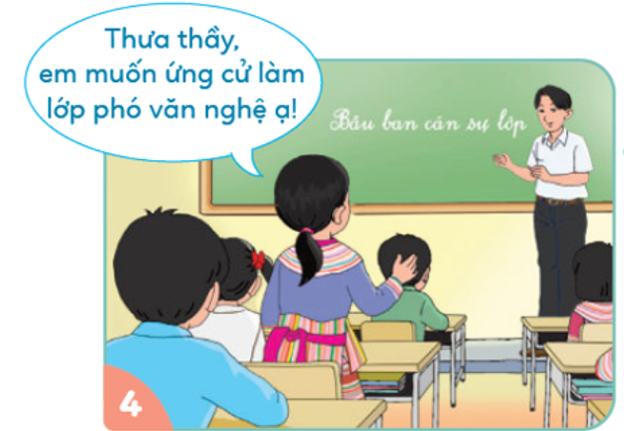

Slide 17
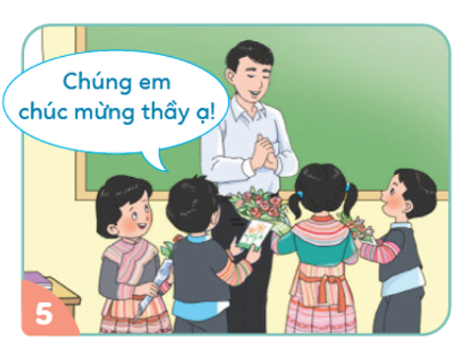

Slide 18
Hoạt động 2: Tìm hiểu hành động, lời nói thể hiện sự kính trọng của thầy cô giáo.

Slide 19

Hoạt động 3: Thảo luận về cách ứng xử thể hiện sự kính trọng thầy cô.
lời nói
hành động
cử chỉ
thái độ, …

Slide 20

+ Cách chào khi thầy cô vào hoặc ra khỏi lớp: cả lớp đứng nghiêm và nói “ Chúng em chào thầy/ cô ạ!”
+ Cách chào khi gặp thầy cô giáo ở ngoài lớp: đứng ngay ngắn, mắt nhìn thầy cô. Câu chào có thể sử dụng “Em chào thầy/ cô ạ!”
+ Cách xưng hô với thầy cô giáo: phải có “con thưa”, “xin phép”, không nói trống không, nói leo.

Slide 21

Khi đưa hoặc nhận sách vở từ thầy cô giáo phải đưa 2 tay, mắt nhìn về phía thầy cô.

Slide 22

Viết lời yêu thương gửi tặng thầy cô giáo, chúc mừng thầy cô giáo vào các ngày lễ, hỏi thăm thầy cô giáo khi bị mệt, giúp đỡ thầy cô giáo những việc phù hợp.

Slide 23


Slide 24


Chào các em.
Chúc các em luôn chăm ngoan, học giỏi.

